Slide 1
In China
Notes:
Introduser deg/ dere selv
Takk for at dere får komme
Idrett er kjempe gøy! Hva synes dere er det beste med å drive med idrett? Trene, venner, bli flinkere osv.
Hvem er deres idrettshelter? Johannes Hsøflot Klæbo? Therese Johaug? Andre? Noen av disse skal være med i OL til vinteren. Det blir så spennende og gøy å se dem forhåpentligvis vinne medaljer. Jeg gleder meg også til det.
Men det er også et problem der OL festen skal være – og det er at der skjer det også alvorlige brudd på menneskerettighetene. Personer blir fengslet og behandlet dårlig, det er ikke lov til å si det man vil osv.

Slide 2
Notes:
Vinter OL og Paralympics arrangeres i Beijing I februar og mars 2022. Vet dere hvor Beijing er?
Det er hovedstaden i Kina
I Kina styrer Kinas kommunistparti, med president Xi Jinping på topp. Det er ikke noen andre partier som kan utfordre makten til kommunistpartiet. De styrer landet med full kontroll over hele befolkningen.
Vet dere hva sportsvasking er?
Det er når land bruker idrett for å få positiv oppmerksomhet og annerkjennelse, og at det ikke skapes oppmerksomhet rundt menneskerettighetsbrudd i landet.
Kinesiske myndigheter bruker vinter OL til sportsvasking. De vil vise seg frem for resten av verden som en vellykket verdensleder, uten fokus på grove menneskerettighetsbrudd. De ønsker å bygge prestisje internasjonalt, og samhold og stolthet i sin egen befolkning.

Slide 3
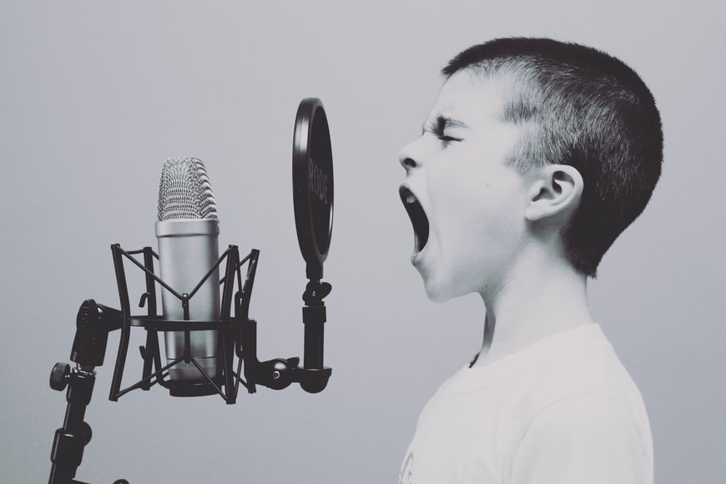
Menneskerettigheter er rettigheter alle har, bare fordi de er mennesker
Ytringsfrihet er retten til å si det du mener, uten frykt for å bli straffet eller overvåket.
Notes:
Menneskerettigheter er rettigheter alle har, bare fordi de er mennesker. Det gjelder for eksempel retten til et sted å bo, til å ikke bli torturert, eller som vi skal snakke om nå – retten til si det man vil.
Ytringsfrihet er retten til å si det du mener, uten av frykt for å bli straffet eller overvåket.
Det inkluderer retten til å gi, motta og søke informasjon
Ytringsfriheten er ikke absolutt, men den kan kun begrenses når det er nødvendig for å beskytte andre rettigheter. For eksempel er det ikke ytringsfrihet å true noen eller hatefulle ytringer.

Slide 4
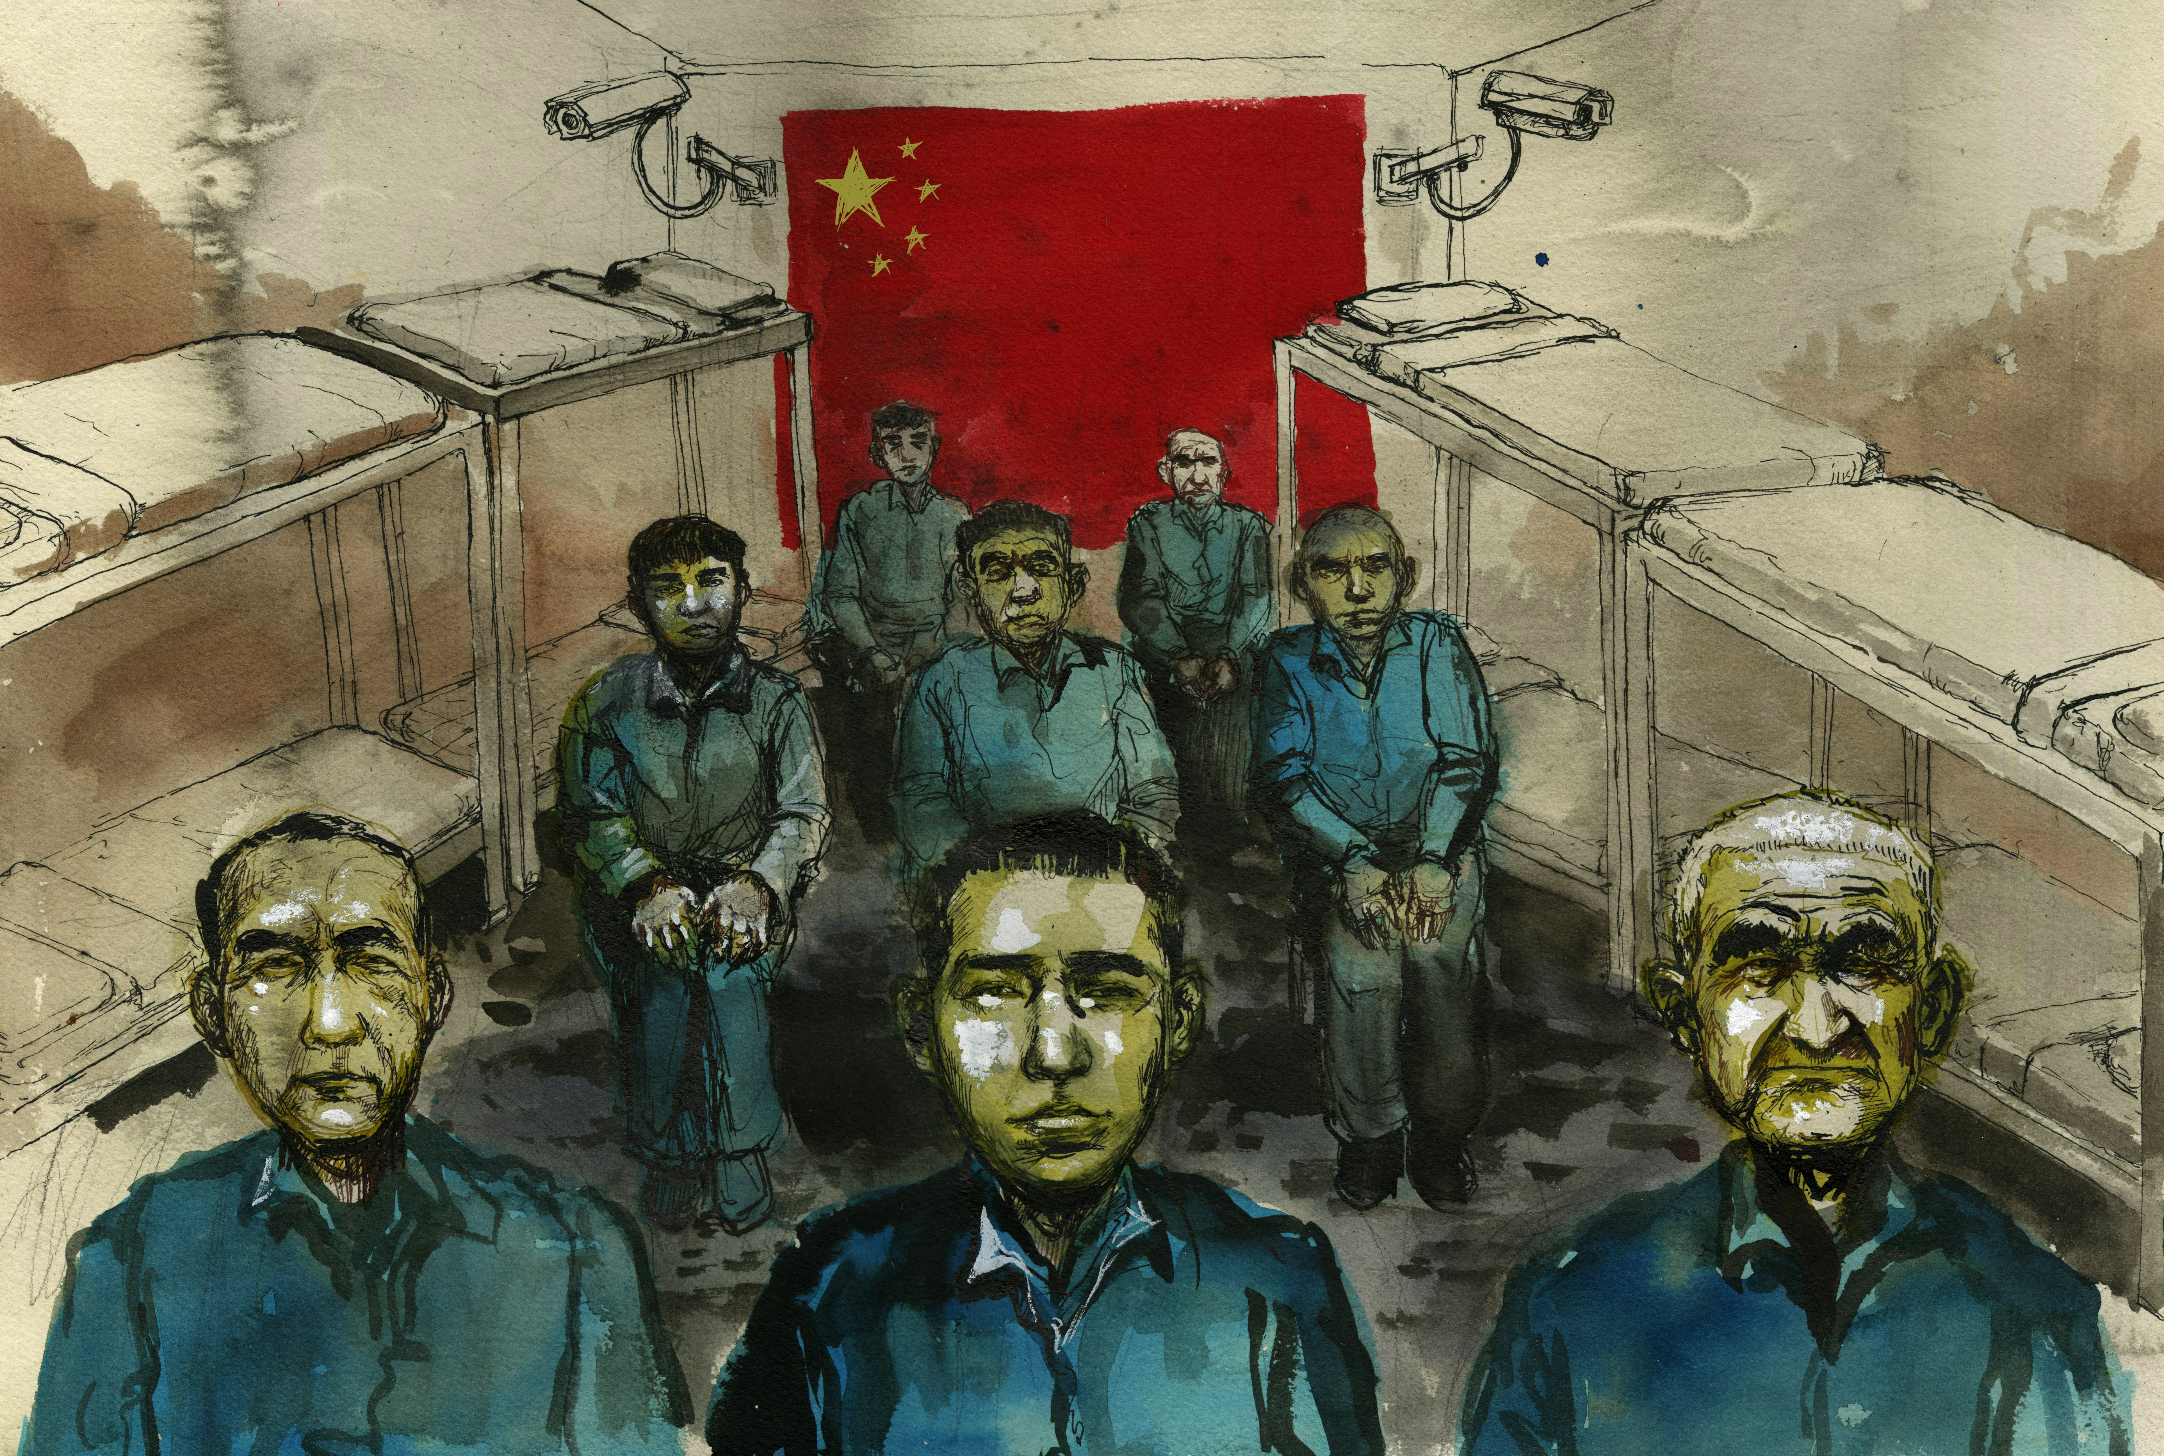
I Kina
Sensur
Overvåkning
Notes:
I Kina er det dessverre svært farlig å si det man mener, hvis det man sier er kritisk til myndighetene som styrer landet.
Hva er sensur? Blokkering eller fjerning av innhold som staten ikke ønsker at befolkningen skal se.
Sensur: Kinesiske myndigheter sensurerer tusenvis av nettsider, og sosiale medier er blokkert. Informasjon som vurderes å være for kritisk til staten blir fjernet, og de som kritiserer staten kan få strenge straffer.
Overvåkning: kinesiske myndigheter bruker ulike former for teknologi til å overvåke hva befolkningen sier å gjør, både på nett og i virkeligheten (irl). Om man bor i en storby eller liten landsby, er man konstant under observasjon både på nett og utenfor.
Gjennom den strenge kontrollen kan kinesiske myndigheter bestemme hva den kinesiske befolkningen kan se av verden og hva de kan si om den. Og hva resten av verden får vite om hva som skjer inne i Kina.
Nå skal vi gi deg 1/2/3/4/5 eksempler på personer i Kina som straffes for å bruke stemmen sin…. (velg selv hvor mange av enkeltpersonene på de neste slidene som du ønsker å prate om) Til barn anbefales å holde seg til en sak – gjerne Zhang Zhan som er lett å formidle.

Slide 5
ZHANG ZHAN
Journalist dømt til fire års fengsel for å skrive om Covid-19
Notes:
Zhang Zhan er en grasrotsjournalist (det vil si en uavhengig journalist som ikke jobber i statskontrollert media) som i februar 2020 reiste til Wuhan, den kinesiske byen der koronaviruset først hadde blitt oppdaget. Gjennom sosiale mediekanaler som YouTube, Twitter og WeChat fortalte hun om hvordan familier til personer som ble syke eller døde med Covid 19, ble trakassert av myndighetene for at de ikke skulle fortelle verden om det, og om hvordan journalister ble sendt i fengsel fordi de rapporterte om korona.
I mai 2020 ble Zhang Zhan arrestert. I slutten av desember ble hun dømt til fire års fengsel.

Slide 6
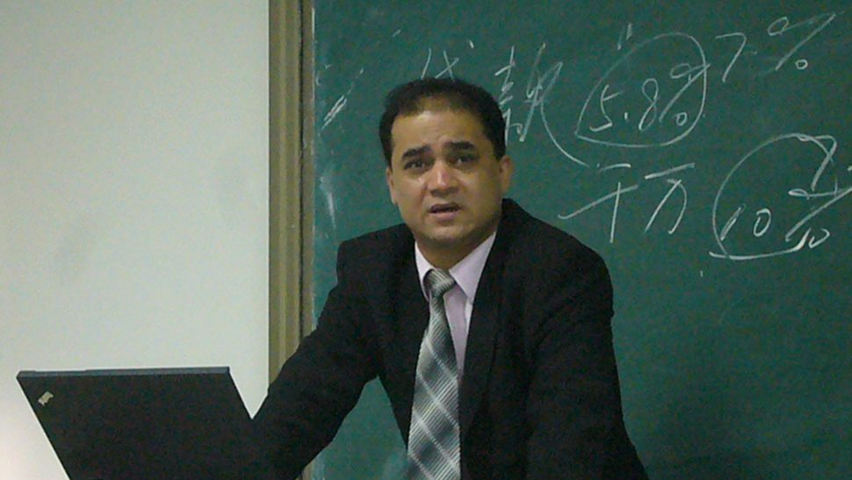
Ilham tohti
Professor dømt til livstid i fengsel for å jobbe for samhold mellom uigurer og han-kinesere.
Notes:
Ilham Tohti var professor i økonomi på et universitet i Kina. Han jobbet for å øke forståelsen mellom to befolkningsgrupper i Kina: uigurene, som er en muslimsk minoritet og han-kinesere som er majoritetsbefolkningen (de det bor flest av) i Kina. Han opprettet blant annet en nettside der han skrev om menneskerettighetsbrudd. Nettsiden ble stengt flere ganger, og 9 2014 ble han dømt til livstid i fengsel. Familien hans har ikke hørt fra ham på flere år, og vet ikke hvor han er eller hvordan han har det.

Slide 7
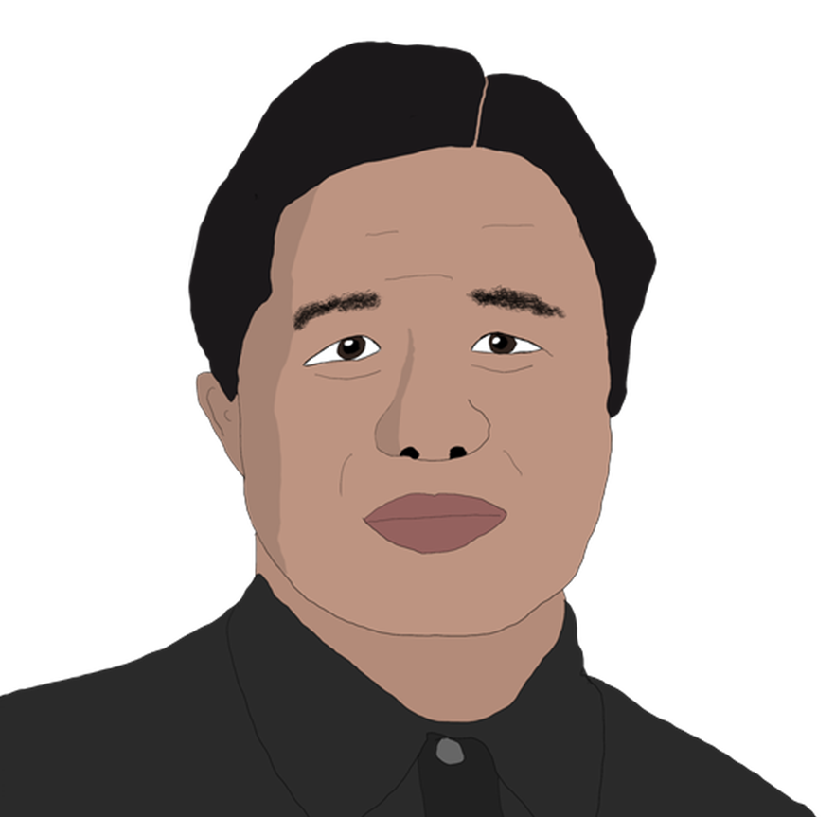
Gao Zhisheng
Advokat som har blitt arrestert og forsvunnet for sitt arbeid for menneskerettighetene.
Notes:
Gao Zhisheng har blitt omtalt som Kinas tøffeste advokat for sitt arbeid for menneskerettighetene.
I mange år har han vært ute og inne i fengsel, han har vært forsvunnet, torturert, truet på livet og under overvåkning av myndighetene kun for sitt advokatarbeide.
I 2016 skrev Gao Zhisheng en bok der han blant annet beskrev behandlingen han opplevde i fengsel. Kort tid etter ble han på nytt arrestert og forsvant. Siden har ingen sett eller hørt noe fra ham, og på grunn av hans tidligere historie må vi frykte at han er i livsfare.

Slide 8
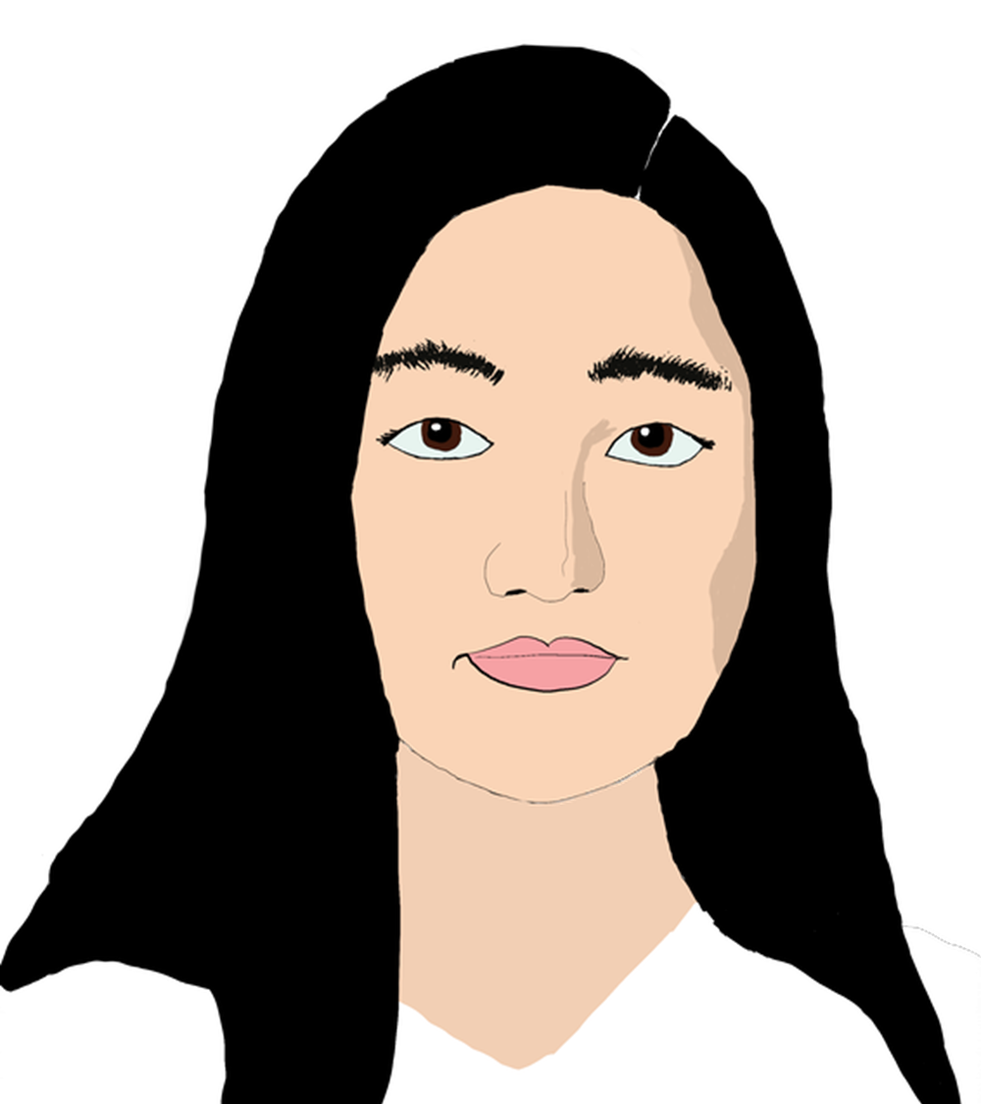
Li Qiaochu
Fengslet for å kritisere myndighetens bruk av tortur
Notes:
Menneskerettighetsforkjemperen Li Qiaochu blitt arrestert og trakkasert flere ganger for sitt arbeide med med rettighetene til kvinner, arbeidere og fattige i Kina.
Mannen hennes, som også er en menneskerettighetsforkjemper, ble arrestert i fjor (2020). I fengselet ble han torturert. Da Li Qiaochu
har opplevd på egen kropp hvor farlig det kan være å snakke om rettferdighet og likestilling i Kina. Hennes engasjement for kvinners og arbeideres rettigheter og hennes arbeid for å beskytte fattige i Beijing mot tvangsutkastelser, har utsatt henne gjentatte ganger for trakassering fra politiet.
Etter at hennes mann ble arrestert i februar 2020, ble Li Qiaochu gjentatte ganger kalt inn til politiavhør. Da hun i februar 2021 offentlig kritiserte fengslingen av mannen sin og torturen som han og andre ble utsatt for, ble hun selv arrestert og siktet for å «oppfordre til undergraving av statsmakten». Hun sitter fortsatt i varetekt, uten at myndighetene har lagt frem noe bevis for at hun har gjort noe annet enn å benytte seg av sin rett til ytringsfrihet.

Slide 9
Rinchen Tsultrim
Fengslet etter å ha uttalt seg kritisk til myndighetene på nett.
Notes:
Rinchen Tsultrim er en munk fra Tibet. Tibet er et område i Kina, som krangler med Kina om det skal være et eget land eller ikke.
Gjennom sosial-medier og sin egen nett side skrev Rinchen Tsultrim blant annet om den vanskelige situasjonen for den tibetanske befolkningen.
I 2018 mottok han to advarsler fra lokale sikkerhetsmyndigheter om at han måtte slutte å uttrykke meninger som var kritiske til kinesisk politikk. Han ble satt under overvåking og nettstedet hans ble stengt.
I mars 2020 ble ble han dømt til fire år og seks måneder i fengsel.
Folk fra Tibet er utsatt for diskriminering i Kina , og deres rettigheter til så det de mener og utøve den religionen de vil, blir brutt.
Mange blir arrestert når de prøver å uttrykke sine meninger på en fredelig måte.

Slide 10
Hvorfor er det viktig å engasjere seg?
Fortelle om den andre siden av det som skjer i Kina
Fortelle kinesiske myndigheter at de må respektere menneskerettighetene
Notes:
Så, hvorfor er det viktig å engasjere seg i dette?
- Vi kan ikke la kinesiske myndigheter slippe unna med sportsvaskingen. Vi må sikre at når folk snakker om OL i Beijing, så snakker de ikke kun om leker, medaljer og norske gullvinnere, men også den seriøse menneskerettighetssituasjonen i Kina. Historiene til Ilham Tohti, Zhang Zhan (tilpass etter hvilke historier du forteller) og de andre må bli en del av fortellingen når folk prater om OL i Beijing 2022.
Ved å gjøre menneskerettighetssituasjonen i Kina kjent kan vi få med mange på å fortelle kinesiske myndigheter at de må respektere menneskerettighetene og ytringsfriheten, og løslate alle som sitter fengslet kun for å ha brukt stemmen sin.
Obs. om deltakerne er under 15 år skal du ikke samle signaturer til aksjonen.
Vi har med en aksjon i dag som dere kan signere og være med å kreve dette. Den er digital og dere kan gjerne dele den i SoMe for å flere til å signere.

Slide 11
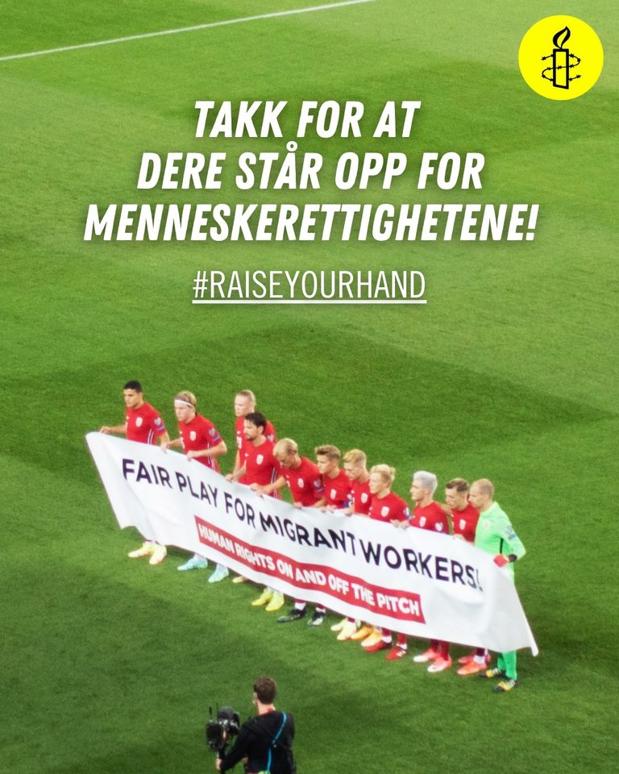
Notes:
Vi ser til fotballandslaget som har markert seg tydelig for menneskerettighetene i Qatar før fotball VM som skal arrangeres der i 2022. De har hevet hånden for menneskerettighetene og hatt t-skjorter og banner med klare budskap før hver fotballkamp.
Dette er skikkelig beundringsverdig og viktig!
Vi vet at dere som driver med idrett er skikkelig glad i sport. Vi tror også at dere er skikkelig for menneskerettighetene; at alle må få si det de mener, ikke bli overvåket.
Vi håper dere i vinteridretten også vil være med å ta et standpunkt og heve hånda for menneskerettighetene. Vi tror at dere som utøvere bryr dere om menneskerettighetene og å motarbeide sportsvasking enten det skjer i Qatar eller i Kina, om dere er fotballspillere, langrennsløpere eller snowboardere, om dere er profesjonelle eller en del av breddeidretten.

Slide 12
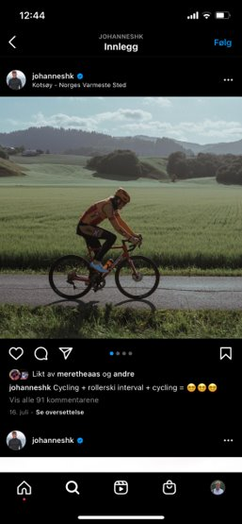
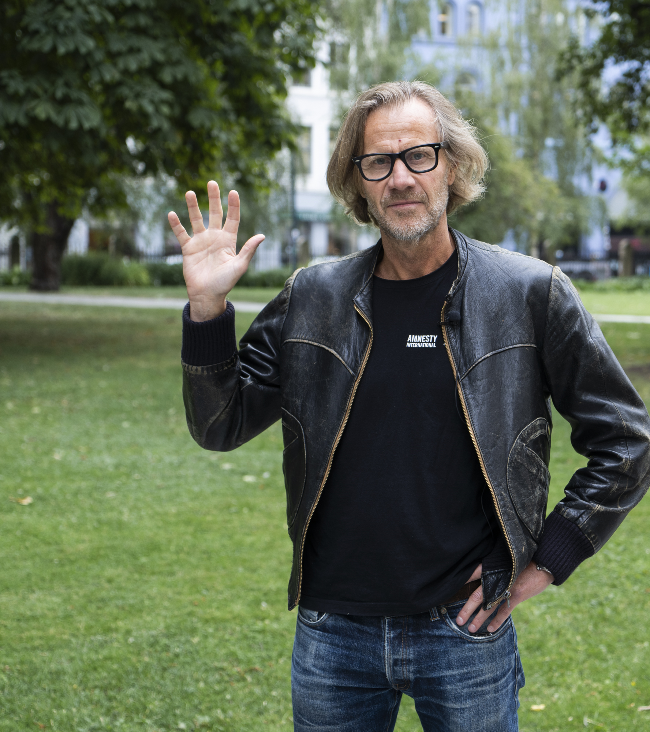
BLI MED OG HEV HÅNDA!
Ta et lagbilde med hevet venstre hånd
Del bildet på Instagram med emneknaggen #raiseyourhand
Husk å tagge @amnesty_norge, @idrettsforbundet og ditt forbund.
Ta gjerne bildet i en sportslig setting - i skiløypene eller skøytebanen, på trening, eller på tur.
Du kan også ta en selfie alene og legge ut med de samme emneknaggene
I support human rights in China. #raiseyourhand and do the same
@odegaard.98 and @marenlundby​
Notes:
Ikke bruk denne sliden om de fleste deltakerne er under 15 år, med mindre dere har fått samtykke fra foresatte til bilde og film

Slide 13
Bli med på film!
Notes:
Ikke bruk denne sliden om de fleste deltakerne er under 15 år, med mindre dere har fått samtykke fra foresatte til bilde og film
Amnesty skal lage en film til sosiale medier der vi viser hvordan idrettsutøvere over hele landet hever hånda for menneskerettighetene.
Kan vi ta et filmklipp av dere der dere løfter hånda for menneskerettighetene til bruk i filmen?
Obs – husk på tillatelse! Er de under 15 skal vi ikke filme, med mindre foresatte har samtykket

Slide 14
ENGASJER DEG!
I support human rights in China. #raiseyourhand and do the same
@odegaard.98 and @marenlundby​
Notes:
Alternativ slide om publikum er under 15 år og dere ikke har fått samtykke til bilde/ video av foresatte:
Hva kan dere gjøre?
Snakk med venner og familie
Få voksne til å signere Amnestys aksjon
Hvis du får samtykke av mamma/ pappa/ foresatte og har lyst til det selv, så kan du:
Signere aksjonen
Ta bilde alene eller sammen med laget ditt at dere hever hånda for menneskerettighetene. Det kan dere lese mer om i brosjyren her, som dere kan ta med hjem.
Bli med på filmklipp der du alene eller med laget løfter hånda for menneskerettighetene (drop dette punktet om det ikke passer seg)

Slide 15
Spørsmål?
Skriv inn kontaktinformasjon til dere.
Notes:
Sett av tid til spørsmål fra de som hører på og si at de kan kontakte dere om de har spørsmål senere.
Husk å legge inn navn og kontaktinformasjon i

